Slide 1

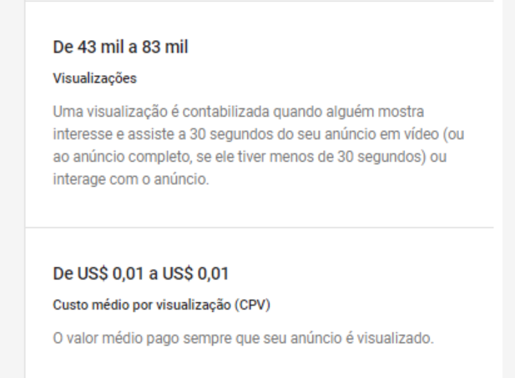



TecVid
Guilherme Henrique Correia Sena; Ítalo Fideles Vieira do Nascimento
(orientador) Italo Brener
INTRODUÇÃO
A presente proposta se deu durante as aulas de Empreendedorismo do 3º ano do curso técnico integrado em Informática e tem como base a criação de um projeto de empresa.
OBJETIVOS
A proposta tem como objetivo demonstrar, como prova de conceito, a viabilidade da criação de uma empresa de tecnologia focada na integração entre produtores de conteúdo audiovisuais e possíveis editores desse mesmo conteúdo, de forma que a interação entre ambas as partes ocorra de maneira simples, pratica e confiável.
CONSIDERAÇÕES FINAIS
METODOLOGIA
Considerando essa metodologia e nossa pesquisas, chegamos na conclusão que os custos iniciais são por volta de R$344.400,00 com lucro bruto de R$384.000,00 e lucro liquido de R$39.600,00, chegando assim no ponto de equilibro financeiro em 1(um) ano, considerando a estimativa conservadora de somente 0.02% da base de usuários que utilizariam o programa.
A proposta foi baseada em um plano de negocio simplificado de 10 pontos de discussão, sendo eles:
Identificação de oportunidades, Análise de mercado, Análise do consumidor, Análise de fornecedores, Análise da concorrência, Diferencial, Localização, Custo do Projeto e Viabilidade do Projeto.
REFERÊNCIAS
RESULTADOS E DISCUSSÕES
QUANTIDADE de Pesquisas de Sites de Contratação de Serviços. [S. l.], 2019. Disponível em: https://trends.google.com/trends/explore?date=all&geo=BR&q=Fiverr,GetNinjas,Crowd. Acesso em: 2 maio 2019.
TABELA de salários. [S. l.], 2 maio 2019. Disponível em: https://www.trainning.com.br/pagina/salarios. Acesso em: 2 maio 2019.
ORÇAMENTO de propaganda. [S. l.], 2019. Disponível em: https://ads.google.com/. Acesso em: 2 maio 2019.
Através dessa metodologia descobrimos que o mercado aparenta ser favorável para esse tipo de empresa e que o investimento é promissor.
Podemos reforçar essa ideia graças a ferramenta “Google Ads”, que demonstrou que o alcance adquirido através de propagandas online, torna viável o investimento inicial com divulgação.

